Slide 1
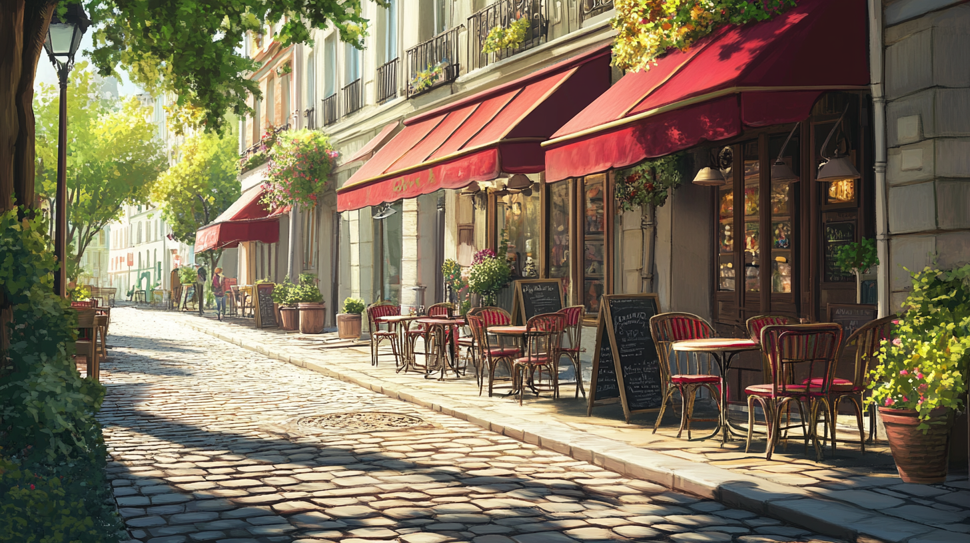






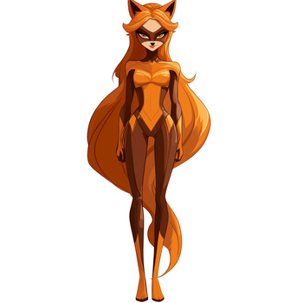
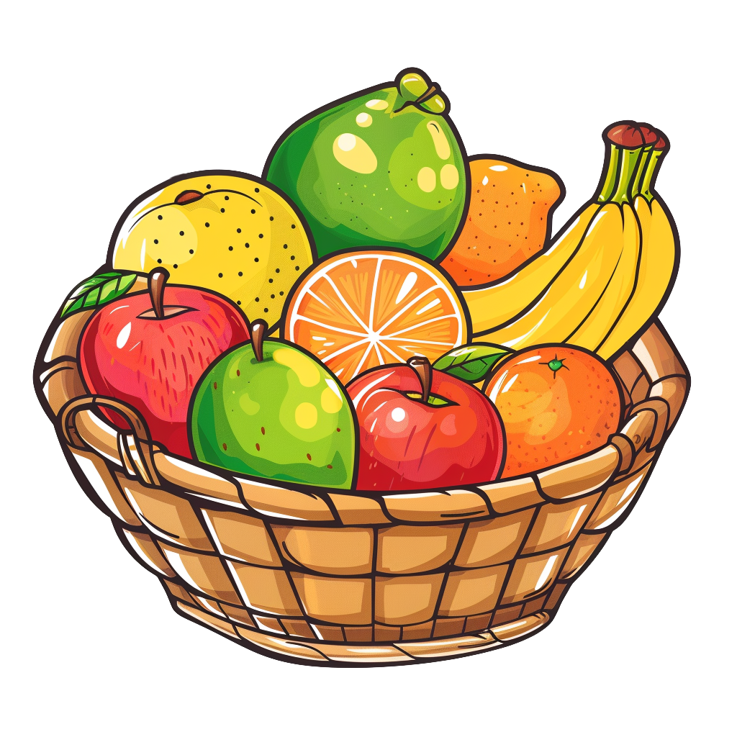
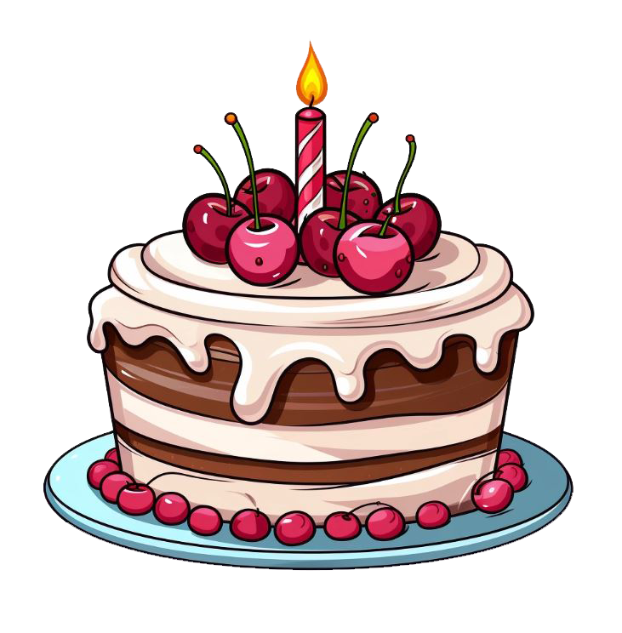


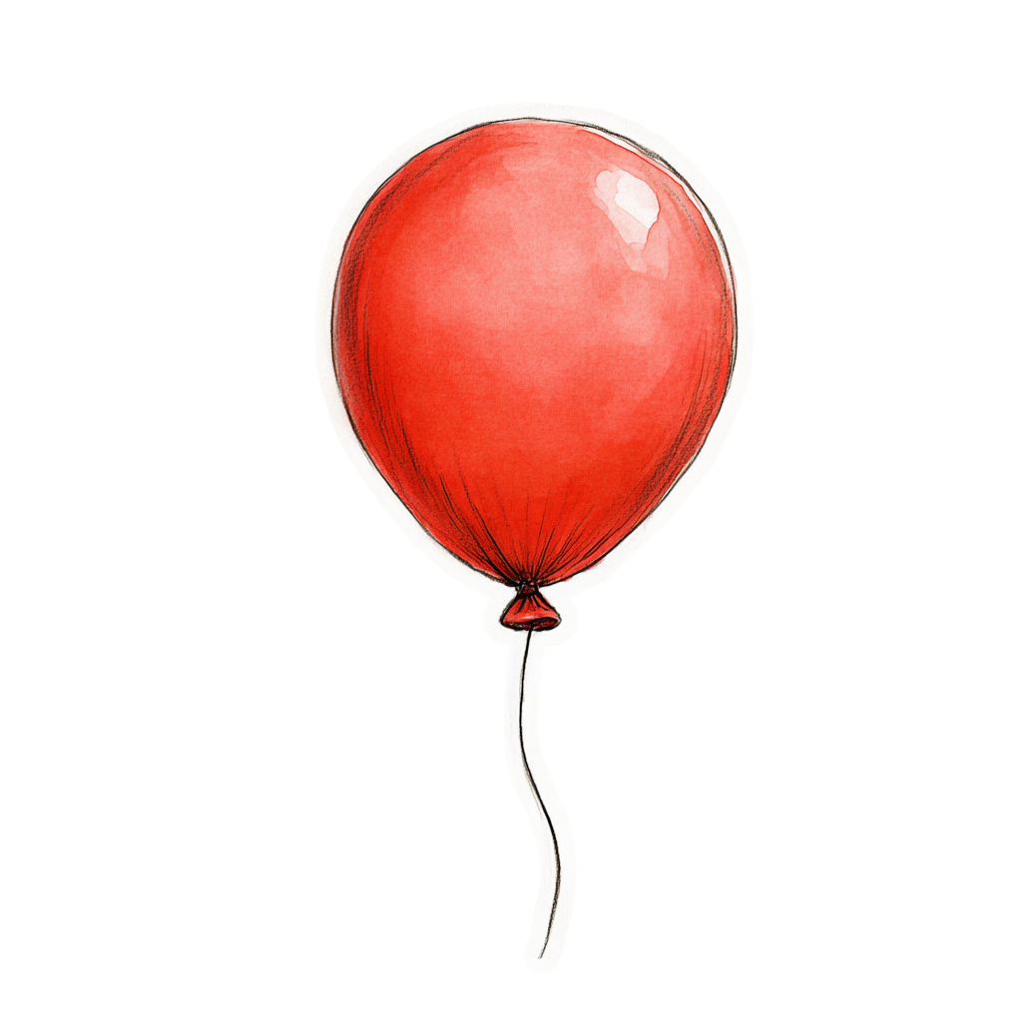





День рождения
У был день рождения. На праздник пригласил своих
друзей: , , и . приготовил угощение:
сочные , праздничный , а на десерт - .
Друзья подарили подарки. принесла красивые
подарил разноцветные . вручила , а
подарил . был очень рад подаркам.
Ромы
Рома
Киру
Марка
Риту
Эрика
Рома
Роме
Кира
Марк
Рита
Эрик
Рома

